Slide 1
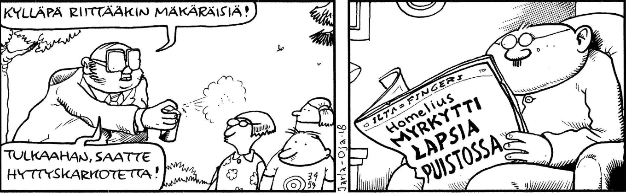
Tekstin konteksti

Slide 2
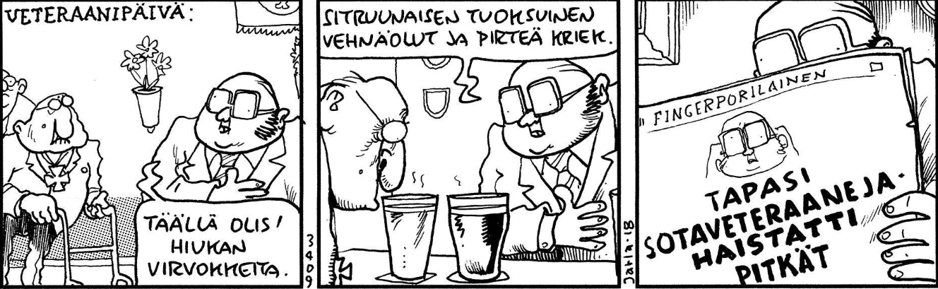
Konteksti = tekstin asia-, tilanne- tai tekstiyhteys
tietoa, joka auttaa ymmärtämään ja tulkitsemaan tekstiä
sanan kontekstina lause, lauseen kontekstina tekstin muut lauseet
tekstin kontekstina esityspaikka, kuten sanoma-, aikakaus- tai iltapäivälehden palsta
muodostaa käsityksemme ja odotuksemme aiheelle ja julkaisulle tyypillisistä ilmaisutavoista
vaikuttaa tekstin tai ilmauksen saamaan merkitykseen ja sanomaan
→ kontekstin muuttuessa tekstin merkitys saattaa vaihtua

Slide 3
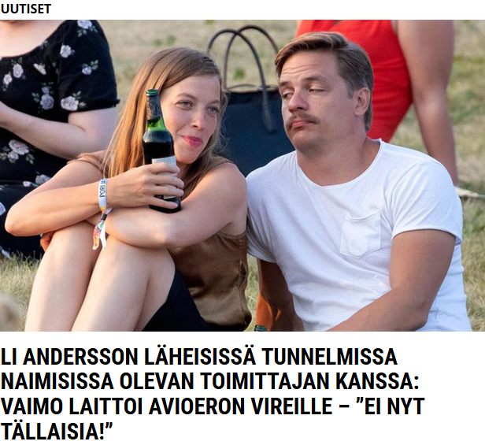
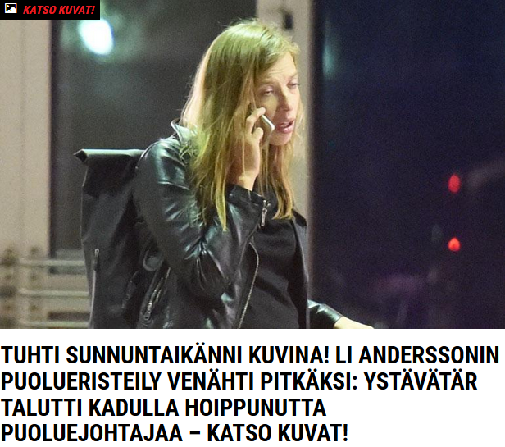

Slide 4
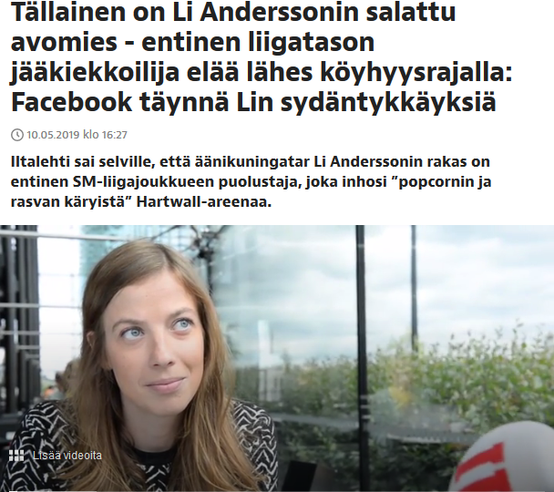
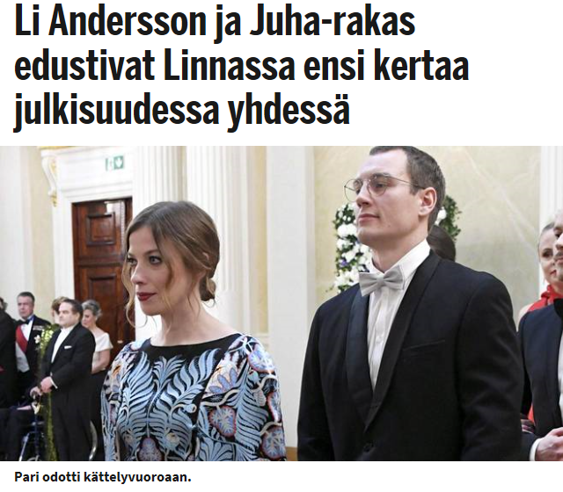

Slide 5
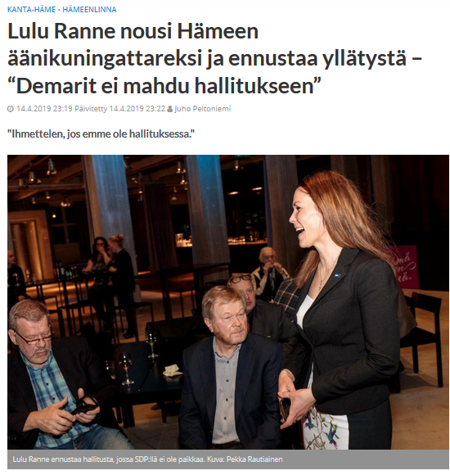
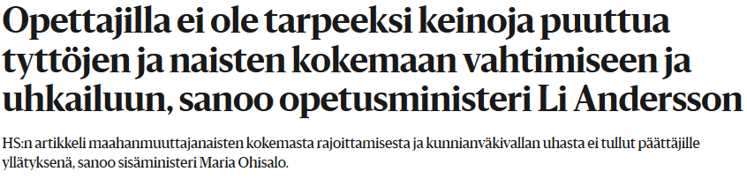


Slide 6
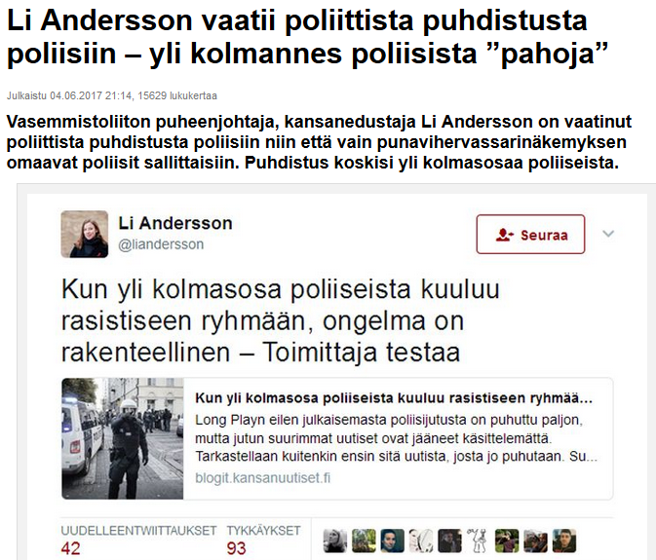

Slide 7
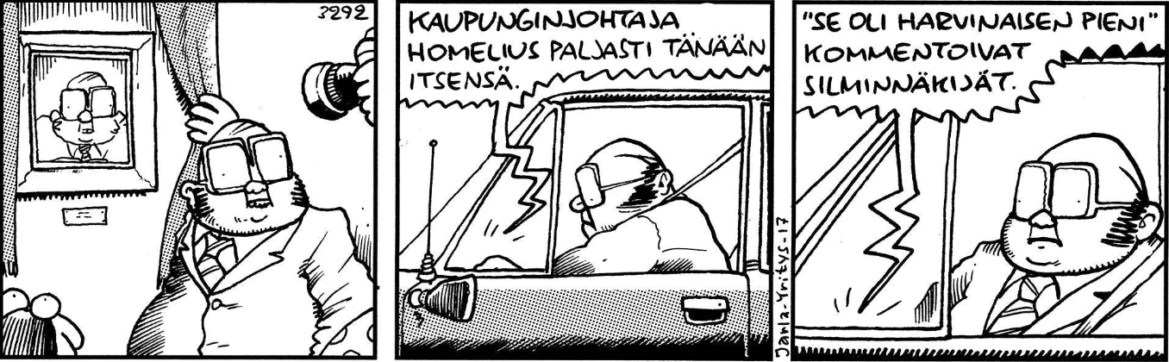
Konteksti (jatkuu)
eri kontekstissa samalle tekstille eri tulkinnat ja tekstin välittämä viesti erilainen, esim. sanomalehden pääkirjoitus ja keskustelupalstat
eri kontekstissa ja erilaisille kohderyhmille tuotetuissa teksteissä ilmaisutavoille erilaisia vaatimuksia, esim. Helsingin Sanomat ja Seiska
tulkitsijan väärinkäsitykset asiayhteydestä → väärinymmärrykset

Slide 8
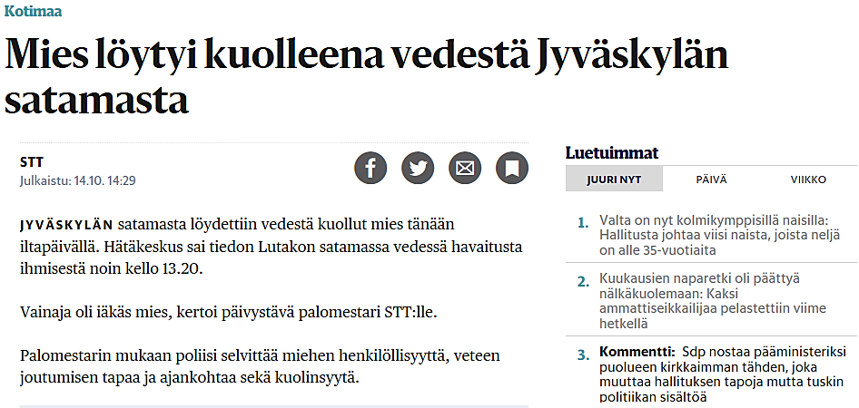
Tekstin erilaisia konteksteja
tekstilaji: tekstilajille tunnusomaiset piirteet odotusten luojina ja lukemisprosessin helpottajina

Slide 9
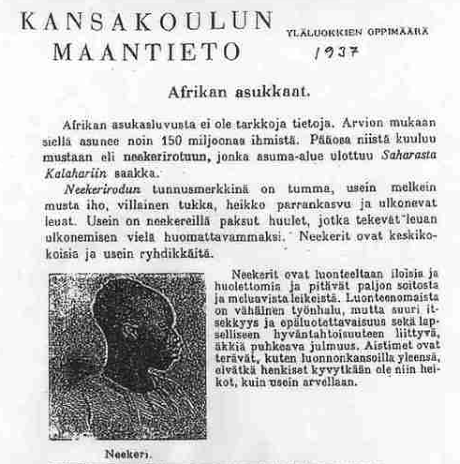
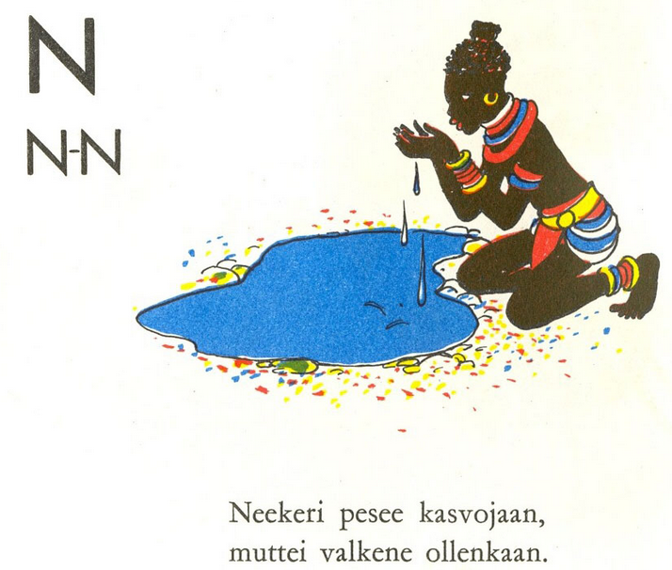
2) julkaisuajankohta: yhteiskunnallisen tilanteen vaikutus tekstin aiheisiin, tyyliin, arvomaailmaan, esim. poliittiset, historialliset, kulttuuriset ja sosiaaliset tapahtumat kirjoittajan ja lukijan arvojen ja asenteiden muokkaajina

Slide 10
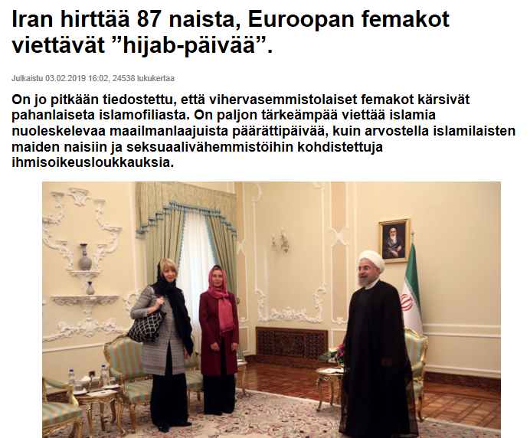
3) julkaisupaikka: julkaisuyhteyden vaikutus tekstin sisältöön, rakenteeseen ja tyyliin

Slide 11
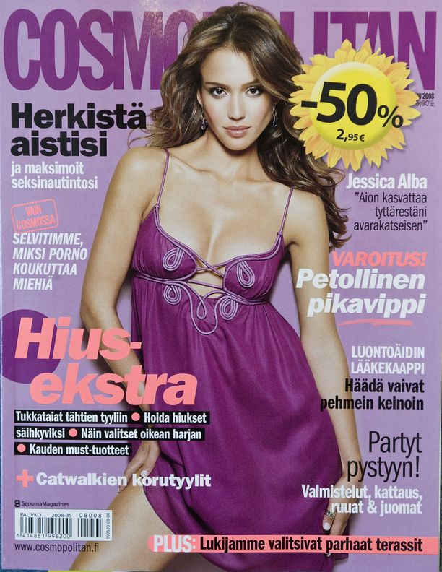

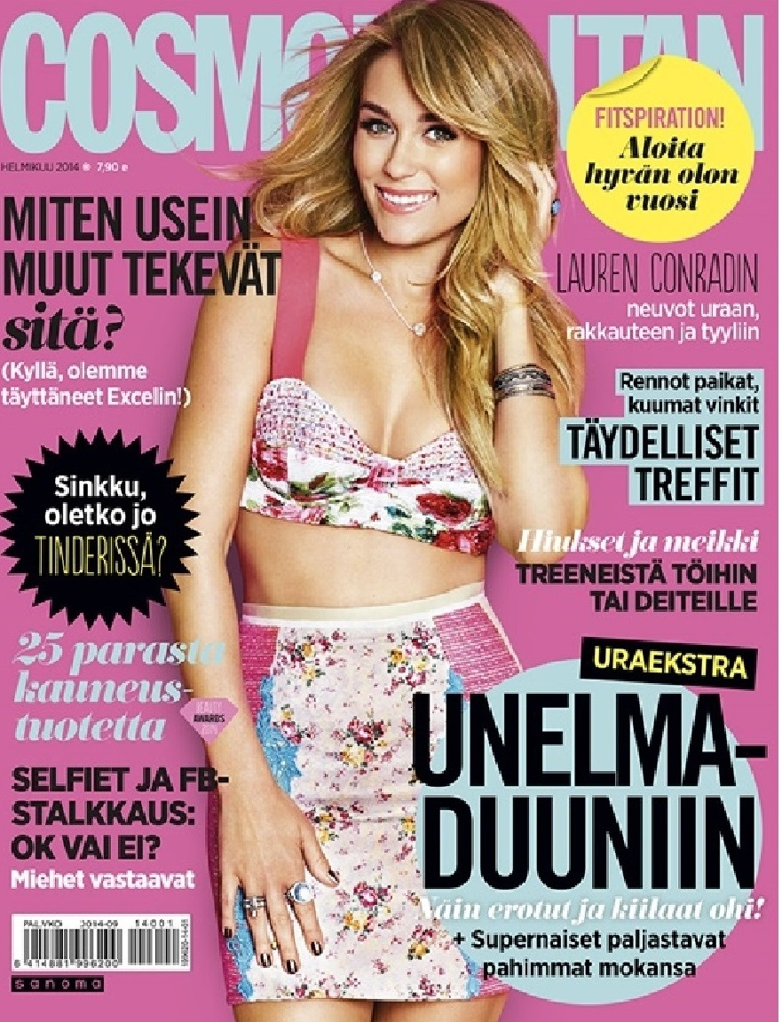
4) kohderyhmä: eri taustoista tuleville lukijoille kirjoittamisen vaikutus aiheisiin, näkökulmaan, tyyliin, tekstin sisältämiin mielipiteisiin ja perusteluihin

Slide 12
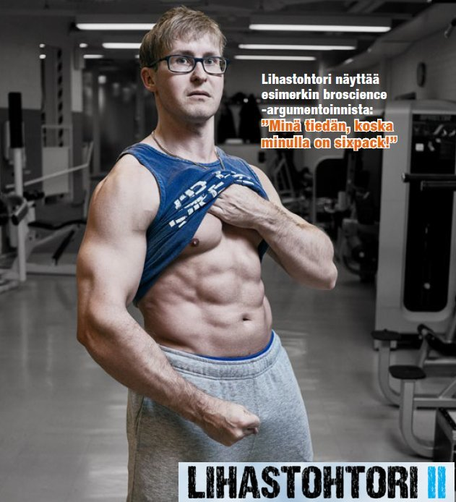
5) maantieteellinen konteksti ja kulttuurikonteksti: kulttuuriperinteen vaikutus kirjallisuuteen ja populaarikulttuuriin, esim. länsimainen satutraditio
6) tekstin kirjoittaja: lukijan tietoisuus kirjoittajan taustasta ja tälle leimallisesta tyylistä tekstin tulkintaan vaikuttavana tekijänä, esim. asiantuntijuus vs. amatööriys
7) tekstin suhde muihin teksteihin: tekstin suhde aiemmin julkaistuihin samaa tekstilajia edustaviin teksteihin sekä viittaukset muihin teksteihin tulkintaa ohjaavina elementteinä, esim. rapmusiikille tyypilliset ilmaisutavat

Slide 13
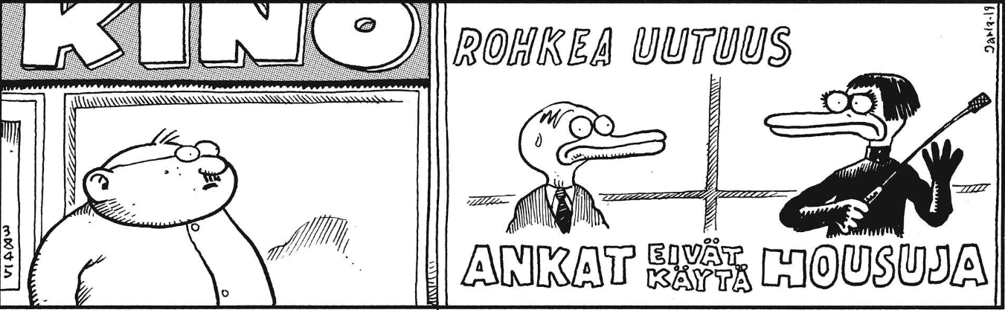
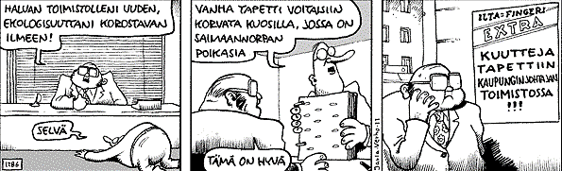
t. 3, s. 38 Tutkikaa Aku Ankka tutki lasten suosikkiammatit –uutisen konteksteja ja kohderyhmää.
Mitkä ovat uutisen kontekstit?
Mitkä ovat uutisen kohderyhmät, ja miten se on kohdennettu eri kohderyhmille?

Slide 14
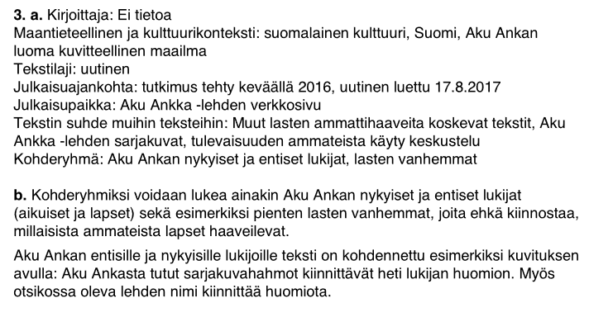

Slide 15
